Slide 1

Der / das Barock –
Ornament und Ordnung
Fachredaktion Musik, www.musik-bw.de
Aufgaben:
Untersuche anhand der Bilder das Verhältnis von Ordnung und Ornament im Barock. Halte deine Beobachtungen in den Folien fest.
Die Leitsätze des Barock sind „Carpe diem“ und „Memento mori“. Setze sie in Beziehung zu deinen Ergebnissen aus Aufgabe 1. (Folie 5)
Übertrage deine Ergebnisse auf die formale Gestaltung der Fuge von Bach. (Folie 6)
Gib die Quellen deiner Recherche an. (Folie 7)
Name:

Slide 2
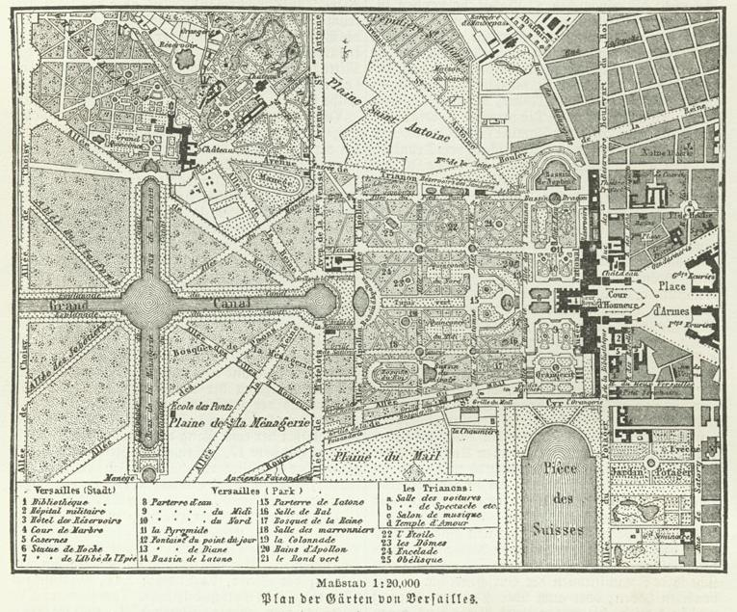
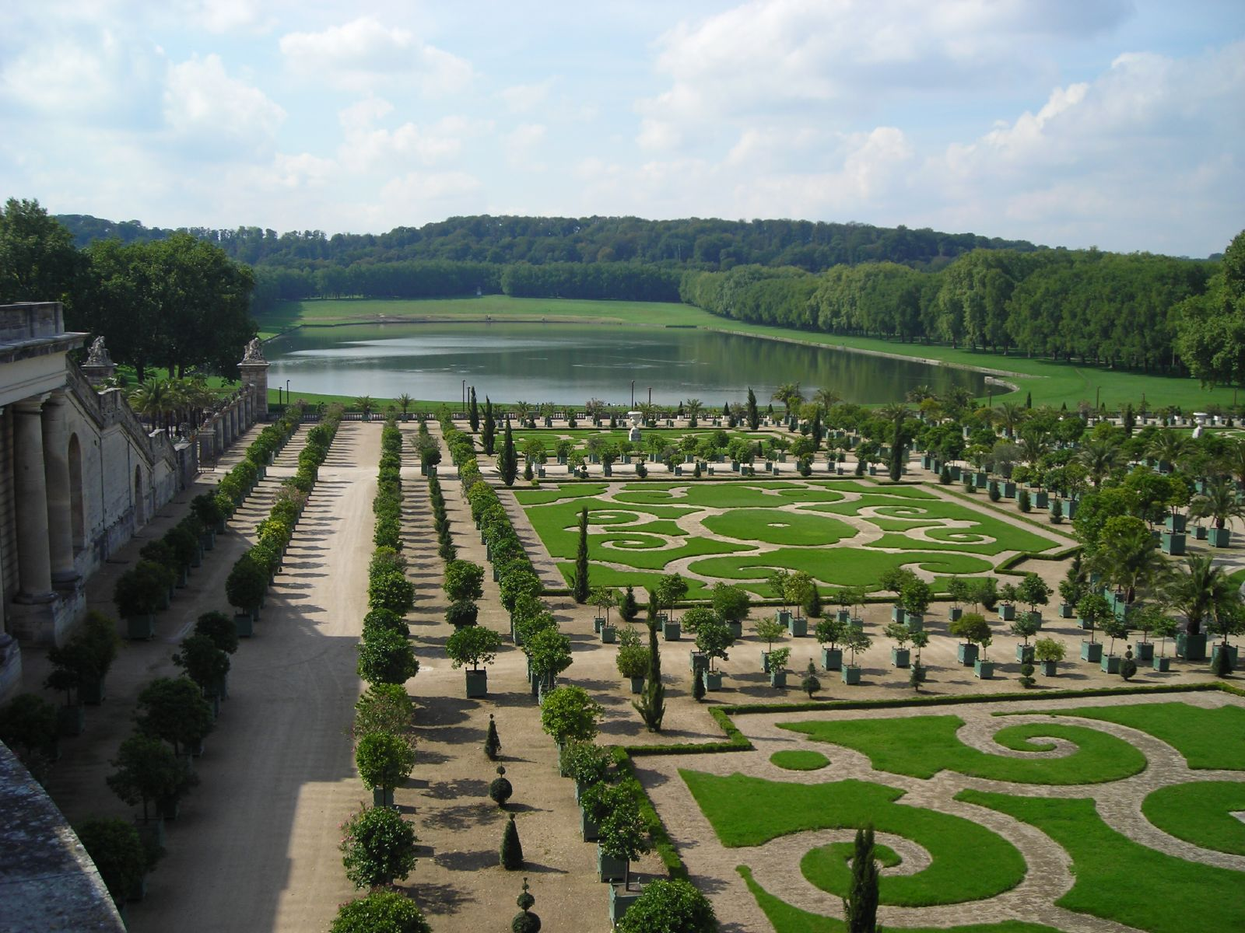
Barocke Gartenanlage:
Der Garten von Schloss Versailles
Plan der Gärten von Versailles, Meyers encyclopedia 1890
Public Domain, abgerufen am 22.6.2021
https://commons.wikimedia.org/wiki/File:Versailles_Gardens_Map_Meyers.jpg
Garten von Versailles, Urheber: Vito Manzari, CC BY-SA 2.0, abgerufen am 22.6.2021
https://commons.wikimedia.org/wiki/File:GardensofVersailles.jpg

Slide 3
Barocke Bauweise:
Die Würzburger Residenz
Gartenfront der Würzburger Residenz, Rainer Lippert, CC0-Lizenz, abgerufen am 22.6.2021
https://de.wikipedia.org/wiki/Datei:W%C3%BCrzburger_Residenz,_Gartenfront,_2.jpg#/media/Datei:W%C3%BCrzburger_Residenz,_Gartenfront,_2.jpg

Slide 4

Barocke Innenarchitektur:
Decke der Schlachtengalerie in Schloss Versailles
Die Decke in der Schlachtengalerie in Schloss Versailles, Urheber: -donald-, CC BY-SA 3.0, abgerufen am 22.6.2021, unverändert
https://commons.wikimedia.org/wiki/File:Schlachtengalerie_Decke.jpg?uselang=de#/media/File:Schlachtengalerie_Decke.jpg

Slide 5
Ergebnisse Aufgabe 2: Leitsätze des Barock
Carpe diem – memento mori

Slide 6
Ergebnisse Aufgabe 3: Barockmusik
Zur formalen Gestaltung der Fuge von Bach

Slide 7
Quellenangaben deiner Recherchen

